Slide 1
입찰품목규격 확인서
(품목번호 : 1)
2015. 7. 24
한국항공대학교
○ 제출업체 : (인)

Slide 2
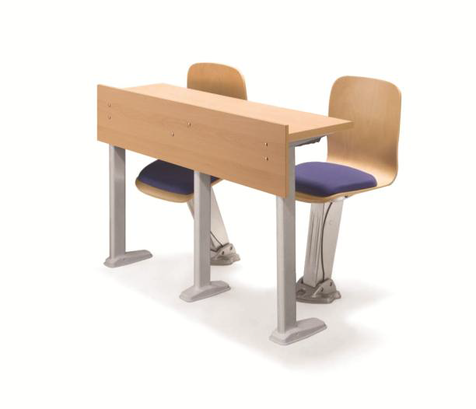
품 명 | 고정식 책걸상 | 규 격 | 책상 : 600*400*740 의자 : 420*430*800
제 조 사 | 제작 | 수 량 | 678 석
IMAGE
규격 및 사양
책상상판 : MDF 또는 PB 위에 멜라민 및 3면 고무몰딩 마감 (E0등급 이상의 국산 제품 사용 )
* 납품 시 제품에 대한 시험성적서 제출(한국건설생활환경시험연구원)
책상앞판 : MDF 또는 PB 위에 멜라민 마감
상판, 앞판 두께 : 상판 30mm / 앞판 직선15mm, 곡선 12mm(160석)
책상지지대 : 각 파이프, 철판 가공품
등, 좌판(패드) : 성형합판, 스펀지, 천
의자지지대 : AL다이케스팅, 자동원위치
의자고정방식 : 3구 이상의 앙카세트(100mm 이상) 고정방식
특이사항
특별히 규격 및 사양에 명시하지 않은 재질 및 두께의 허용치는 KS규격에 따르며,
대학에서 제시한 규격의 재료가 없는 경우에는 규격치 이상으로 한다.
상판은 E0 등급 이상을 사용하여야 하며, 납품 후 무작위로 선정한 제품을 품질검사전문기관 의뢰, 규격 미달 시 전수 반품한다.
제품하자보증기간은 5년 이상으로 한다.
상기와 같이 입찰품목 규격을 확인하였으며 이에 대해 준수할 것을 확약합니다.
업체명 : 사업자등록번호 :
주소 : 대표자 : (인)
2-1

